Slide 1





Tecnologías Big Data
CIFF Trustees:
Paralelización de datos con Hadoop:
Introducción a Hadoop
Profesor: David Álvaro Mediavilla
Junio/ Julio
MASTER EN BA & BD 2015

Slide 2
Objetivos del módulo Hadoop
El objetivo del módulo de Hadoop es múltiple:
SESION I: HADOOP
Explicar el ecosistema de Hadoop
Aprender a configurar un servidor Hadoop y algunas de sus herramientas más comunes
Entender el funcionamiento del sistema de almacenamiento de Hadoop
Entender qué es y para qué sirven las técnicas de Map Reduce
SESION II: PIG
SESION III: HIVE
SESION IV: Hbase y entornos distribuidos
Conocer el modelo de datos de Hbase
Aprender a desplegar Hadoop en un entorno distribuido
‹#›
Notes:
‹#›

Slide 3
Sesión I: Introducción a Hadoop
Bloque I: conceptos básicos
Aprender conceptos básicos de Hadoop y su Ecosistema
Conocer los distintos demonios que componen Hadoop
Aprender a instalar Hadoop en un servidor
Conocer las distintas interfaces Web de Hadoop
‹#›
Notes:
‹#›

Slide 4

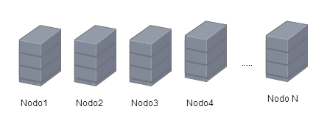

Conceptos previos
Ley de Moore: la capacidad de procesamiento se duplica cada 12 meses
Nodo: Equipo físico que posee sus propios componentes hardware y software
Rack: Conjunto de 1 a n nodos
Cluster: Conjunto de 1 a n racks.
Sistemas distribuidos: Conjunto de ordenadores o nodos separados físicamente y conectados entre sí por una red de comunicaciones; cada equipo posee sus componentes de hardware y software que el programador percibe como un solo sistema. Frente a lo establecido por la Ley de Moore, este tipo de sistemas es una alternativa al escalado de servidores.
‹#›
Notes:
‹#›

Slide 5

¿Qué es Apache Hadoop?
Según la definición del propio proyecto Hadoop:
The Apache™ Hadoop® project develops open-source software for reliable, scalable, distributed computing.
Framework de software libre que permite escribir y ejecutar aplicaciones en sistemas distribuidos para procesar grandes cantidades de datos.
Origen y características:
Escrito en Java (juguete del desarrollador Doug Cutting)
Lucene: búsquedas e indexación de texto
Nutch: motor de búsquedas web en formato cluster distribuido
Google File System (GFS) y Map Reduce: año 2004
Puntos clave de Hadoop:
Accesible: grandes grupos de máquinas en clusters o en nubes tales como Amazon’s Elastic Compute Cloud (EC2)
Robusto: capaz de manejar la mayoría de fallos hardware
Escalable: permite añadir nodos al cluster
Simple: código eficiente en paralelo empleando conceptos complejos como MapReduce o el sistema distribuido de archivos HDFS.
‹#›
Notes:
‹#›

Slide 6














Ecosistema
Monitorización
Procesamiento
Bases de datos
‹#›
Notes:
‹#›

Slide 7











¿Quién usa Hadoop?
‹#›
Notes:
‹#›

Slide 8
Módulos de Hadoop
El proyecto Apache Hadoop incluye los siguientes módulos:
Hadoop Common: Conjunto de utilidades que dan soporte a otros módulos de Hadoop.
Hadoop Distributed File System (HDFS™): Sistema de archivos distribuidos que proporciona alto rendimiento en el acceso a los datos.
Hadoop YARN: Framework para planificación de tareas y gestión de recursos del cluster.
Hadoop MapReduce: Un sistema basado en Yarn para el procesamiento en paralelo de grandes conjuntos de datos.
‹#›
Notes:
‹#›

Slide 9
HDFS
HDFS (Hadoop Distributed File System) es un sistema de archivos distribuido que proporciona alto rendimiento en el acceso a los datos.
Creado a partir del Google File System (GFS) , HDFS está optimizado para la lectura y escritura de grandes volúmenes de datos y ficheros grandes. Su diseño reduce la entrada-salida en la red, es escalable y altamente disponible gracias a las técnicas de replicación y tolerancia ante fallos que implementa.
Demonios que componen HDFS:
NameNode: Único nodo maestro del cluster. Regula el acceso de entrada/salida a los ficheros por parte de los clientes. Su función principal es mantener en memoria la estructura en árbol de cómo se dividen los ficheros en bloques, y qué DataNode almacena cada uno de esos bloques. La recuperación ante su caída no es trivial.
DataNode: Nodos esclavos responsables de leer y escribir las peticiones de los clientes. Cuando un cliente solicita una lectura o escritura de datos, el fichero se divide en bloques y el NameNode es el encargado de decir donde se encuentra o almacenará cada uno de estos bloques. Además los DataNodes se comunican con otros nodos para replicar los datos aumentando la redundancia y favoreciendo el control frente a errores.
Secondary NameNode: Su papel principal es mezclar la imagen del NameNode con el log de transacciones ejecutadas, para evitar que el log crezca demasiado. Normalmente este demonio corre en una máquina física separada, ya que este proceso requiere mucha CPU y mucha memoria. Mantiene una copia de la imagen del namespace para que pueda ser usada en el caso de que el NameNode falle.
El sistema de archivos HDFS no se restringe sólo al uso de MapReduce. Puede usarse para otras aplicaciones como por ejemplo almacenamiento de datos de HBase, aprendizaje automático de Mahout y operaciones de matriz.
http://static.googleusercontent.com/media/research.google.com/es//archive/gfs-sosp2003.pdf
‹#›
Notes:
‹#›

Slide 10
Map Reduce
El modelo de MapReduce simplifica el procesamiento en paralelo, abstrayendo la complejidad que hay en los sistemas distribuidos.
Básicamente las funciones Map transforman un conjunto de datos inicial a un conjunto de pares key/value. Cada uno de estos elementos se encontrará ordenado por su clave. Las funciones reduce son usada para combinar los valores (con la misma clave) en un mismo resultado.
La ejecución de un Job o programa en Map Reduce comienza cuando el cliente manda la configuración del Job al JobTracker, indicándole las funciones Map, Combine (shuttle) y Reduce, además de la entrada y salida de los datos.
Además de la gestión de recursos del cluster y de la planificación de tareas, Map Reduce se compone de los siguientes demonios:
Job Tracker: se encarga de intentar mantener cada uno de los trabajos que se envían al motor Map Reduce lo más cerca posible de los datos. Al tener un sistema de archivos en rack, el Job Tracker debe saber qué nodo contiene la información y qué otras máquinas están cerca. Si el trabajo no puede ser almacenado en el nodo donde residen los datos, da prioridad a nodos del mismo rack. De este modo se reduce el tráfico de red.
Task Tracker: se encarga de monitorizar los trabajos para relanzarlos en caso de caída. En cada nodo se genera un demonio diferente para evitar que el propio Task Tracker falle si el job que tiene que gestionar falla. Cada pocos minutos, el Task Tracker envía información del estado del trabajo al Job Tracker.
‹#›
Notes:
‹#›

Slide 11
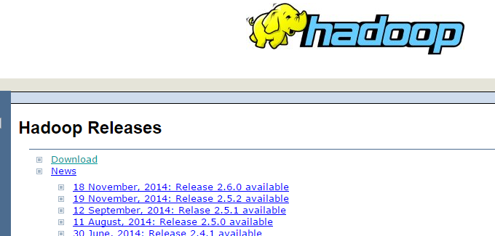

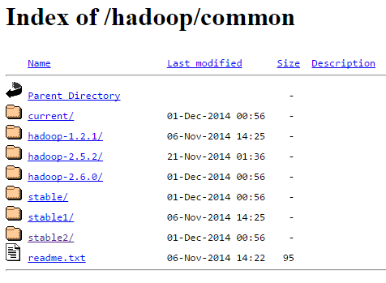
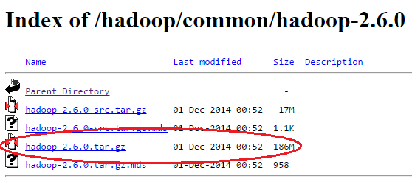
Instalación de Hadoop
MASTER EN BA & BD
‹#›
Notes:
‹#›

Slide 12
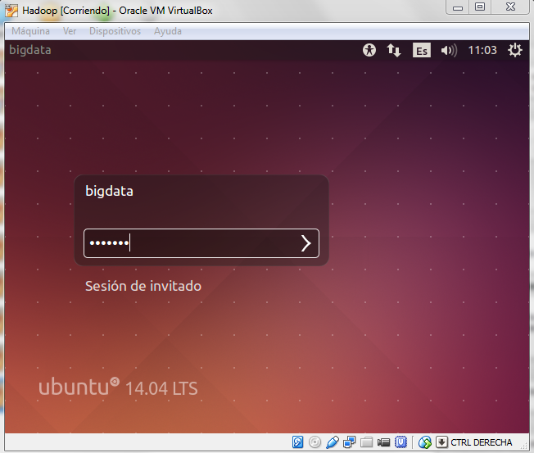
Acceso a la máquina virtual
Usuario: bigdata
Password: bigdata
MASTER EN BA & BD
‹#›
Notes:
‹#›

Slide 13
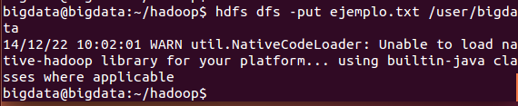
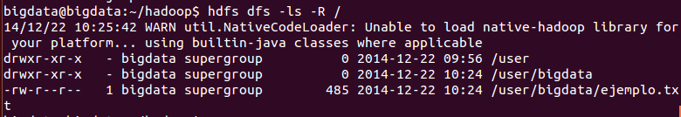

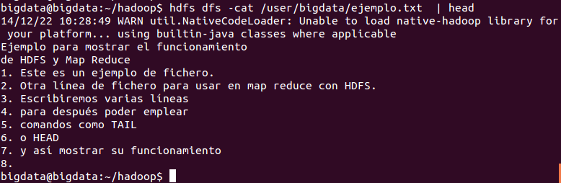
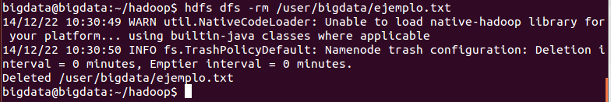
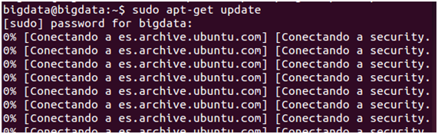
Configuración 1/9
Descomprimir paquete
$ tar xfz hadoop-2.6.0.tar.gz
Creación de un directorio para los usuarios de la máquina
$ mv hadoop-2.6.0 /home/bigdata/hadoop
Actualizamos la máquina virtual
$ sudo apt-get update
‹#›
Notes:
‹#›

Slide 14
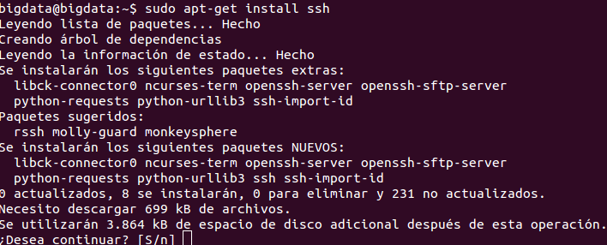
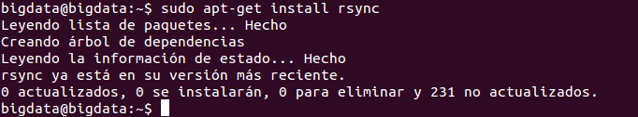
Configuración 2/9
Instalamos ssh
$ sudo apt-get install ssh
Instalamos rsync
$ sudo apt-get install rsync
‹#›
Notes:
‹#›

Slide 15
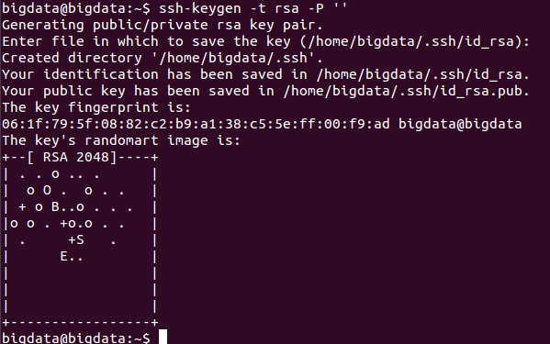
Configuración 3/9
Creamos el certificado
$ ssh-keygen -t rsa -P ''
Lo añadimos al listado de claves autorizadas
$ cat ~/.ssh/id_rsa.pub >> ~/.ssh/authorized_keys
‹#›
Notes:
‹#›

Slide 16
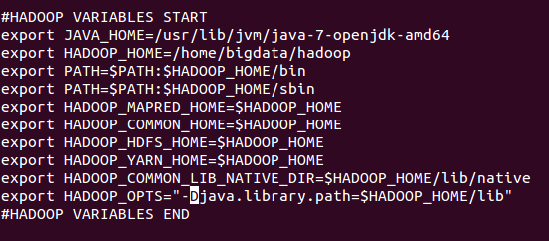

Configuración 4/9
Editamos el fichero de configuración
$ nano ~/.bashrc
#HADOOP VARIABLES START
export JAVA_HOME=/usr/lib/jvm/java-7-openjdk-amd64
export HADOOP_HOME=/home/bigdata/hadoop
export PATH=$PATH:$HADOOP_HOME/bin
export PATH=$PATH:$HADOOP_HOME/sbin
export HADOOP_MAPRED_HOME=$HADOOP_HOME
export HADOOP_COMMON_HOME=$HADOOP_HOME
export HADOOP_HDFS_HOME=$HADOOP_HOME
export HADOOP_YARN_HOME=$HADOOP_HOME
export HADOOP_COMMON_LIB_NATIVE_DIR=$HADOOP_HOME/lib/native
export HADOOP_OPTS="-Djava.library.path=$HADOOP_HOME/lib"
#HADOOP VARIABLES END
Cargamos la nueva configuración
$ source ~/.bashrc
‹#›
Notes:
‹#›

Slide 17
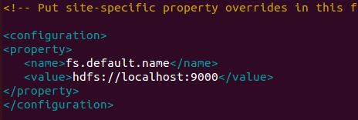
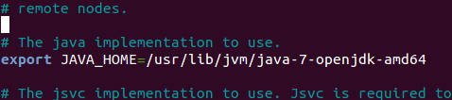
Configuración 5/9
$ nano /home/bigdata/hadoop/etc/hadoop/core-site.xml
<configuration>
<property> <name>fs.default.name</name> <value>hdfs://localhost:9000</value> </property>
</configuration>
$ nano /home/bigdata/hadoop/etc/hadoop/hadoop-env.sh
export JAVA_HOME=/usr/lib/jvm/java-7-openjdk-amd64
‹#›
Notes:
‹#›

Slide 18
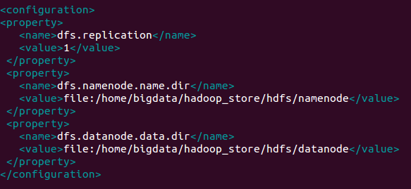
Configuración 6/9
Creamos los directorios donde se almacenarán los metadatos y la información
mkdir -p /home/bigdata/hadoop_store/hdfs/namenode mkdir -p /home/bigdata/hadoop_store/hdfs/datanode
$ nano /home/bigdata/hadoop/etc/hadoop/hdfs-site.xml
<configuration>
<property> <name>dfs.replication</name> <value>1</value> </property> <property> <name>dfs.namenode.name.dir</name> <value>file:/home/bigdata/hadoop_store/hdfs/namenode</value> </property> <property> <name>dfs.datanode.data.dir</name> <value>file:/home/bigdata/hadoop_store/hdfs/datanode</value> </property>
</configuration>
‹#›
Notes:
‹#›

Slide 19
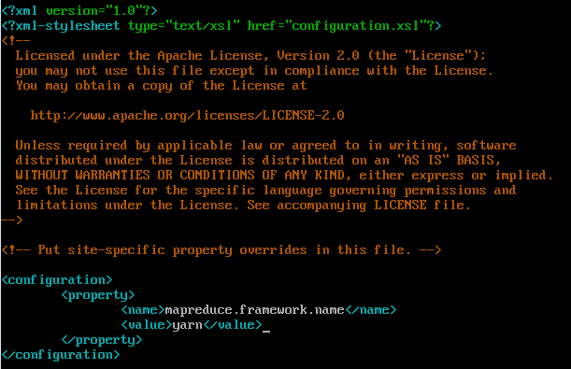
Configuración 7/9
$ cp /home/bigdata/hadoop/etc/hadoop/mapred-site.xml.template /home/bigdata/hadoop/etc/hadoop/mapred-site.xml
$ nano /home/bigdata/hadoop/etc/hadoop/mapred-site.xml
<configuration>
<property> <name>mapreduce.framework.name</name> <value>yarn</value> </property> </configuration>
‹#›
Notes:
‹#›

Slide 20
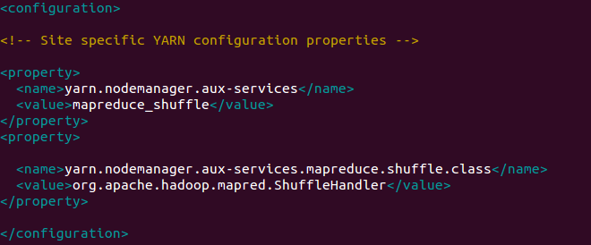
Configuración 8/9
$ nano /home/bigdata/hadoop/etc/hadoop/yarn-site.xml
<configuration>
<property> <name>yarn.nodemanager.aux-services</name> <value>mapreduce_shuffle</value> </property> <property>
<name>yarn.nodemanager.aux-services.mapreduce.shuffle.class</name> <value>org.apache.hadoop.mapred.ShuffleHandler</value> </property>
</configuration>
‹#›
Notes:
‹#›

Slide 21
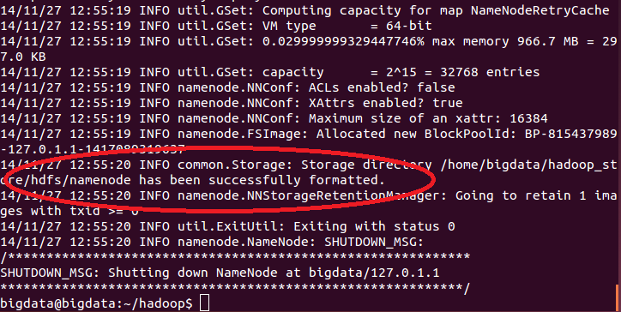
Configuración 9/9
$ hdfs namenode -format
‹#›
Notes:
‹#›

Slide 22
Sesión I: Introducción a Hadoop
Bloque II: HDFS
Objetivos:
Conocer la arquitectura de HDFS
Aprender algunos comandos básicos de HDFS
Conocer la existencia de la API avanzada para el manejo de grandes archivos.
Resolver ejercicios sencillos sobre el sistemas de archivos de HDFS
‹#›
Notes:
‹#›

Slide 23
Introducción
HDFS es un sistema de archivos diseñado para grandes sistemas de datos distribuidos sobre frameworks como MapReduce. HDFS abstrae al usuario del modo en el que los datos están disponibles y son distribuidos sobre múltiples máquinas, de modo que se tiene la ilusión de estar trabajando con un único archivo.
Características:
HDFS almacena bloques de menos de 64 MB de tamaño, frente a los 4-32KB de la mayoría de sistemas de archivos.
HDFS está optimizado para aportar rendimiento sobre latencia, es decir, es muy eficiente en la transmisión y lectura de la peticiones de archivos de gran tamaño, pero no en la búsqueda de muchas peticiones pequeñas.
HDFS está optimizado para las cargas de trabajo que generalmente son de una escritura y múltiples lecturas.
HDFS funciona en modo maestro/esclavo con un NameNode y múltiples DataNodes.
Cada nodo de almacenamiento ejecuta un proceso llamado DataNode que gestiona los bloques en ese nodo, y estos procesos están coordinados por un proceso NameNode maestro que se ejecuta en un nodo independiente .
En lugar de controlar fallos de disco, empleando técnicas de redundancias físicas en las matrices de discos o estrategias similares, HDFS utiliza replicación. Cada uno de los bloques que comprenden un archivo es almacenado en varios nodos del cluster, y el HDFS NameNode monitoriza constantemente cada DataNode para asegurarse de que se sigue manteniendo el factor de replicación deseado. Si esto no sucede, programa la copia de un bloque dentro del cluster.
El NameNode y DataNode son piezas de software diseñadas para ejecutarse en máquinas de bajo coste con sistema sistema operativo GNU/Linux.
HDFS se construye utilizando el lenguaje Java de modo que cualquier máquina que soporte Java puede ejecutar el software del NameNode o del DataNode.
‹#›
Notes:
‹#›

Slide 24
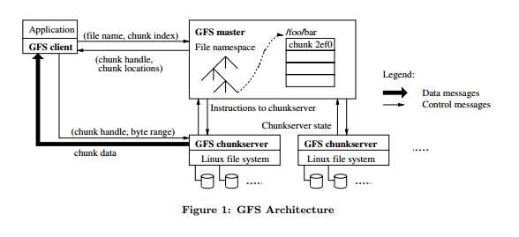
Tamaño de bloque
Tamaños de 64 MB > 4 - 32 KB
Almacenados en el sistema de archivos
Ventajas
Reduce interacciones con el datanode tanto en la escritura como en la lectura (grandes ficheros)
Reduce sobrecarga de red al mantener conexión TCP persistente
Reduce el tamaño de datos almacenado en el NameNode
Desventajas
Los ficheros pequeños implican el empleo de grandes bloques de datos
Puntos calientes de acceso a dichos ficheros
‹#›
Notes:
‹#›

Slide 25
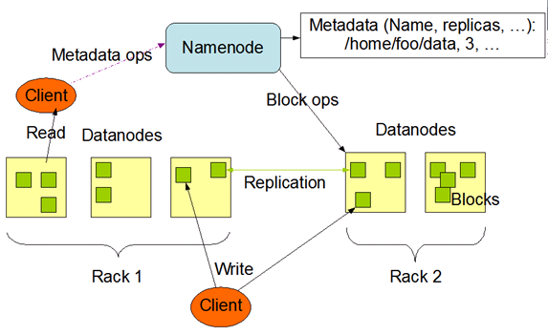
Arquitectura
HDFS proporciona un espacio de nombres del sistema de archivos y permite que los datos de usuario se almacenen en ficheros divididos en uno o varios bloques empleando una arquitectura maestro / esclavo:
NameNode: único y actúa como nodo maestro gestionando el espacio de nombres del sistema de archivos con todos los metadatos y regulando el acceso a los archivos de los clientes (abrir, cerrar y renombrar archivos y directorios). También determina la asignación de bloques en los que se divide un fichero para los Datanodes.
DataNodes: múltiples, por lo general uno en cada nodo del cluster, son los encargados no sólo de la creación, almacenamiento, eliminación y replicación de bloques siguiendo las instrucciones del NameNode, sino de atender las solicitudes de escritura y lectura de los clientes.
‹#›
Notes:
‹#›

Slide 26
Metadatos y Log de Operaciones
METADATOS
Namenode almacena distintos tipos de metadatos:
mapeo de bloques a ficheros
nombres de bloques
ubicación de replicas
Ventajas:
Almacenamiento en memoria -> rapidez
Escaneo
revisión del estado
recolector de bloques perdidos
replicación de bloques
balanceador
Información almacenada: < 64 bytes por cada bloque de 64 MB
LOG DE OPERACIONES
Registro histórico de cambios críticos en los metadatos
Mantenerlo hasta que los cambios en los metadata son persistentes: cambios en bloques, pero no en metadata
Almacenamiento de varios antes de juntarlos
Recuperación del namenode: restablecer los logs:
Tamaño pequeño
Control sobre el tamaño
Checkpoint: libera logs
‹#›
Notes:
‹#›

Slide 27
Nodo secundario
Su único propósito es establecer puntos de control del NameNode, descargando periódicamente una imagen así como los logs para unirlos en una nueva imagen.
Si el NameNode falla:
Si se puede reiniciar en el mismo nodo físico, no es necesario parar los DataNodes, sino sólo reiniciar el NameNode.
Si no se puede reiniciar es necesario copiar la imagen o bien del NameNode o bien del Secondary Node en otro nodo, al que habrá que unir los nuevos logs. En este caso es necesario reiniciar todo el cluster.
Parámetros de configuración del Secondary Node:
dfs.namenode.checkpoint.period (por defecto 1 hora): especifica el máximo retraso entre dos puntos de control consecutivos
dfs.namenode.checkpoint.txns (por defecto 1 millón): define el número de transacciones sin comprobar en el NameNode que forzará un checkpoint urgente, incluso sin que se haya alcanzado el periodo de chequeo.
‹#›
Notes:
‹#›

Slide 28
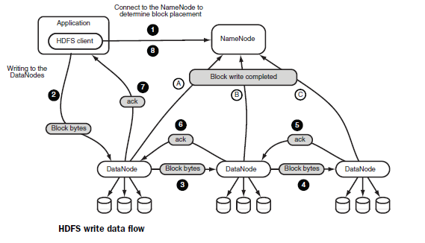
Replicación de datos
HDFS almacena cada archivo como una secuencia de bloques del mismo tamaño excepto el último. Los bloques de un archivo se replican para obtener tolerancia frente a fallos. El NameNode toma todas las decisiones con respecto a la replicación de bloques a partir de un mensaje de confirmación de actividad (ack) de cada uno de los DataNodes del cluster. La recepción del mensaje de confirmación implica que el DataNode está funcionando correctamente.
Para el caso por defecto con factor de replicación es tres, la política de replicación de HDFS consiste en poner una réplica en un nodo del rack local, otro en un nodo diferente del mismo rack, y el último en un nodo diferente en otro rack. La probabilidad de fallo de rack es mucho menor que la de fallo de un nodo. Con esta política, las réplicas de un archivo se distribuyen uniformemente a través de los racks. Un tercio de las réplicas están en un nodo, dos tercios de las réplicas están en un mismo rack, y el otro tercio se distribuyen uniformemente a través de los racks restantes. De este modo se mejora el rendimiento de escritura sin comprometer la fiabilidad de los datos o el rendimiento de lectura frente a otras soluciones de otros sistemas distribuidos.
‹#›
Notes:
‹#›

Slide 29
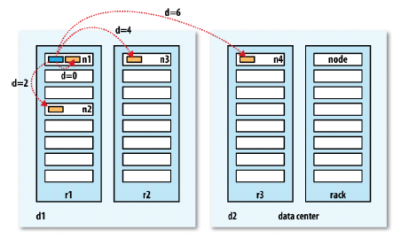
Topología de red
Distancia entre nodos:
características de red
estructura de árbol
Cálculo de distancias:
mismo nodo
diferentes nodos en el mismo rack
nodos en diferentes rack en el mismo datacenter
nodos en diferentes datacenters
‹#›
Notes:
‹#›

Slide 30
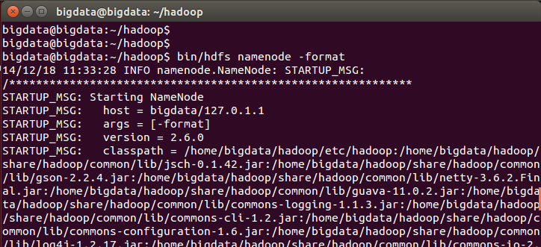
Formateo y arranque
Antes de empezar a utilizar HDFS y para evitar posteriormente perder información, es necesario realizar un formato de su sistema de archivos mediante el comando
$ bin/hdfs namenode -format
Una vez formateado, se podrán arrancar los distintos demonios.
$ start-dfs.sh
$ jps
‹#›
Notes:
‹#›

Slide 31
Comandos básicos
hdfs version: muestra la versión.
hdfs dfs [GENERIC_OPTIONS] [COMMAND_OPTIONS]: sirve para ejecutar un comando del sistema de archivos soportado por Hadoop similar a los comandos Linux
http://hadoop.apache.org/docs/current/hadoop-project-dist/hadoop-common/FileSystemShell.html
appendToFile
cat
chgrp / chmod / chown
copyFromLocal / copyToLocal
count
cp
du, dus
expunge
get / getfacl / getfattr / getmerge
help
ls / lsr
mkdir
moveFromLocal / moveToLocal / mv
put
Rm / rmr
setfacl / setfattr / setrep
stat
tail
test
text
touchz
‹#›
Notes:
‹#›

Slide 32



Ejemplos
Comprobación de la información que hay en el sistema de archivos.
$ hdfs dfs -ls /
Creación de un directorio para los usuarios de la máquina
$ hdfs dfs -mkdir /user
Creación de un subdirectorio para nuestro usuario
$ hdfs dfs -mkdir /user/bigdata
‹#›
Notes:
‹#›

Slide 33
Ejemplos
Creación de un fichero de ejemplo con un texto de varias líneas (por ejemplo 50)
$ sudo nano ejemplo.txt
Ejemplo para mostrar el funcionamiento de HDFS y Map Reduce 1. Este es un ejemplo de fichero. 2. Otra línea de fichero para usar en map reduce con HDFS. 3. Escribiremos varias líneas 4. para después poder emplear 5. comandos como TAIL 6. o HEAD 7. y así mostrar su funcionamiento 8. 9. 10. 11. 12. 13. 14. 15.
......
49.
50. Fin del ejemplo
‹#›
Notes:
‹#›

Slide 34
Ejemplos
Movimiento del fichero a HDFS
$ hdfs dfs -put ejemplo.txt /user/bigdata
Ejecución de un listado del directorio recursivo para ver si se han subido correctamente los datos.
$ hdfs dfs -ls -R /
‹#›
Notes:
‹#›

Slide 35
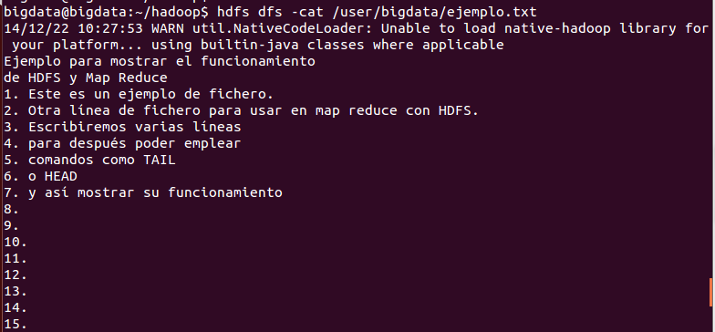
Ejemplos
Para descargar un fichero
$ hdfs dfs -get /user/bigdata/ejemplo.txt /tmp
Consulta de ficheros:
$hdfs dfs -cat /user/bigdata/ejemplo.txt
‹#›
Notes:
‹#›

Slide 36
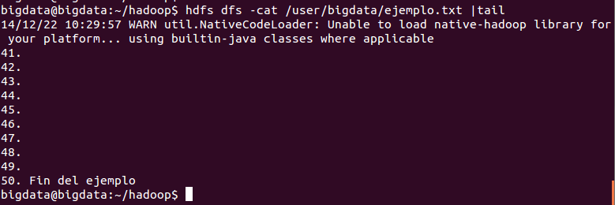
Ejemplos
Concatenar varias instrucciones
$hdfs dfs -cat /user/bigdata/ejemplo.txt | head
$hdfs dfs -cat /user/bigdata/ejemplo.txt |tail
‹#›
Notes:
‹#›

Slide 37
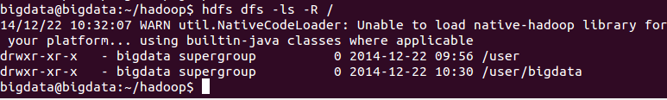
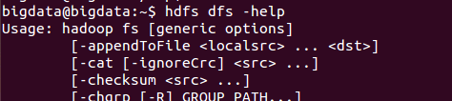
Ejemplos
Eliminar un fichero $ hdfs dfs -rm /user/bigdata/ejemplo.txt
Listar directorios otra vez.
$hdfs dfs -ls -R /
Ayuda sobre comandos
$hdfs dfs -help
$hdfs dfs -help get
‹#›
Notes:
‹#›

Slide 38
Ejemplo HDFS 1 - 3
Crear la siguiente estructura de directorios /user/bigdata/ejemplosHDFS
Crear dos ficheros de texto “texto1.txt”, “texto2.txt” y “texto3.txt” con varias líneas de texto y subirlos a la carpeta anterior
Comprobar que los ficheros se han subido a dicha estructura listando la información
Mostrar el tamaño de la carpeta y de los ficheros subidos
Crear una carpeta en linux llamada /tmp/ejemplosHDFS
Descargar el fichero texto1.txt a la ruta /tmp/ejemplosHDFS/texto1.txt
Ejecutar en HDFS la instrucción count
Eliminar en HDFS el fichero “texto3.txt”
Dados los ficheros texto1.txt y texto2.txt en hdfs, generar un único fichero y volcarlo a la carpeta /tmp/ejemplos/HDFS con el nombre mezcla.txt, añadiendo espacios de línea entre cada fichero
‹#›
Notes:
‹#›

Slide 39
Ejemplo HDFS 2 - 3
Crear la siguiente estructura de directorios /user/bigdata/ejemplosHDFS
hdfs dfs -mkdir /user/bigdata/ejemplosHDFS
hdfs dfs -mkdir hdfs://localhost:9000/user/bigdata/ejemplosHDFS2
Crear tres ficheros de texto “texto1.txt”, “texto2.txt” y “texto3.txt” con varias líneas de texto y subirlos a la carpeta anterior
echo “fichero 1: blablabla “ > /tmp/texto1.txt
echo “fichero 2: otro ejemplo “ > /tmp/texto2.txt
echo “fichero 3: fin del ejemplo “ > /tmp/texto3.txt
hdfs dfs -put /tmp/texto1.txt /tmp/texto3.txt /user/bigdata/ejemplosHDFS
hdfs dfs -moveFromLocal /tmp/texto2.txt /user/bigdata/ejemplosHDFS
hdfs dfs -appendToFile /tmp/texto3.txt /user/bigdata/ejemplosHDFS/ejemplo4.txt
Comprobar que los ficheros se han subido a dicha estructura listando la información
hdfs dfs -ls /user/bigdata/ejemplosHDFS
Mostrar el tamaño de la carpeta y de los ficheros subidos
hdfs dfs -du /user/bigdata/ejemplosHDFS
Crear una carpeta en linux llamada /tmp/ejemplosHDFS
mkdir /tmp/ejemplosHDFS
‹#›
Notes:
‹#›

Slide 40
Ejemplo HDFS 3 - 3
Descargar el fichero texto1.txt a la ruta /tmp/ejemplosHDFS/texto1.txt
hdfs dfs -get /user/bigdata/ejemplosHDFS/ /tmp/ejemplosHDFS/texto1.txt
hdfs dfs -cat /user/bigdata/ejemplosHDFS/texto2.txt > /tmp/ejemplosHDFS/texto2.txt
hdfs dfs -copyToLocal /user/bigdata/ejemplosHDFS/texto3.txt /tmp/ejemplosHDFS/texto3.txt
Ejecutar en HDFS la instrucción count
hdfs dfs -count /user/bigdata/ejemplosHDFS
Eliminar en HDFS el fichero “texto3.txt”
hdfs dfs -rm /user/bigdata/ejemplosHDFS/texto3.txt
Dados los ficheros texto1.txt y texto2.txt en hdfs, generar un único fichero y volcarlo a la carpeta /tmp/ejemplos/HDFS con el nombre mezcla.txt, añadiendo espacios de línea entre cada fichero
hdfs dfs -getmerge -nl /user/bigdata/ejemplosHDFS/texto1.txt /user/bigdata/ejemplosHDFS/texto2.txt /tmp/ejemplosHDFS/mezcla.txt
‹#›
Notes:
‹#›

Slide 41
API JAVA
Para subir grandes ficheros, se recomienda usar la API de programación de HDFS.
En el siguiente enlace se muestra la API Java:
http://hadoop.apache.org/docs/current/api/org/apache/hadoop/fs/package-summary.html
import java.io.IOException;
import org.apache.hadoop.conf.Configuration;
import org.apache.hadoop.fs.FSDataInputStream;
import org.apache.hadoop.fs.FSDataOutputStream;
import org.apache.hadoop.fs.FileStatus;
import org.apache.hadoop.fs.FileSystem;
import org.apache.hadoop.fs.Path;
public class PutMerge {
public static void main(String[] args) throws IOException {
………….
}
}
‹#›
Notes:
‹#›

Slide 42
API JAVA
public static void main(String[] args) throws IOException {
Configuration conf = new Configuration();
FileSystem hdfs = FileSystem.get(conf);
FileSystem local = FileSystem.getLocal(conf);
Path inputDir = new Path(args[0]);
Path hdfsFile = new Path(args[1]);
try {
FileStatus[] inputFiles = local.listStatus(inputDir);
FSDataOutputStream out = hdfs.create(hdfsFile);
for (int i=0; i<inputFiles.length; i++) {
System.out.println(inputFiles[i].getPath().getName());
FSDataInputStream in = local.open(inputFiles[i].getPath());
byte buffer[] = new byte[256];
int bytesRead = 0;
while( (bytesRead = in.read(buffer)) > 0) {
out.write(buffer, 0, bytesRead);
}
in.close();
}
out.close();
} catch (IOException e) {
e.printStackTrace();
}
}
‹#›
Notes:
‹#›

Slide 43
API JAVA
Recuperar ficheros del sistema de archivos HDFS y mostrarlos en la salida estándar empleando el URLStreamHandler
public class URLCat {
static {
URL.setURLStreamHandlerFactory(new FsUrlStreamHandlerFactory());
}
public static void main(String[] args) throws Exception {
InputStream in = null;
try {
in = new URL(args[0]).openStream();
IOUtils.copyBytes(in, System.out, 4096, false);
} finally {
IOUtils.closeStream(in);
}
}
}
‹#›
Notes:
‹#›

Slide 44
API JAVA
Descomprimir un fichero comprimido usando el codec dependiente de la extensión del archivo
public class FileDecompressor {
public static void main(String[] args) throws Exception {
String uri = args[0];
Configuration conf = new Configuration();
FileSystem fs = FileSystem.get(URI.create(uri), conf);
Path inputPath = new Path(uri);
CompressionCodecFactory factory = new CompressionCodecFactory(conf);
CompressionCodec codec = factory.getCodec(inputPath);
if (codec == null) {
System.err.println("No codec found for " + uri);
System.exit(1);
}
String outputUri = CompressionCodecFactory.removeSuffix(uri, codec.getDefaultExtension());
InputStream in = null;
OutputStream out = null;
try {
in = codec.createInputStream(fs.open(inputPath));
out = fs.create(new Path(outputUri));
IOUtils.copyBytes(in, out, conf);
} finally {
IOUtils.closeStream(in);
IOUtils.closeStream(out);
}
}
}
‹#›
Notes:
‹#›

Slide 45
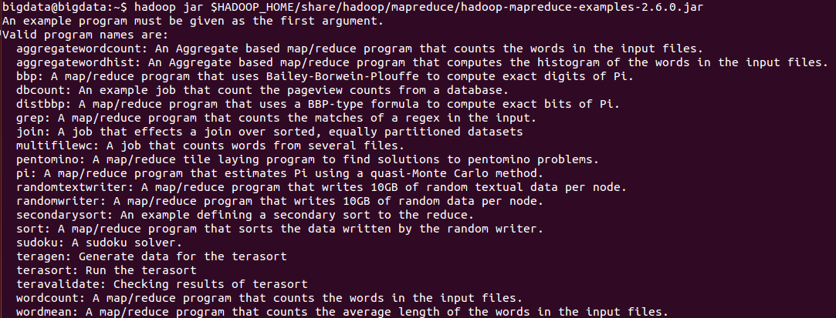
Ejemplo Map Reduce 1 - 3
$ hadoop jar $HADOOP_HOME/share/hadoop/mapreduce/hadoop-mapreduce-examples-2.6.0.jar
‹#›
Notes:
‹#›

Slide 46

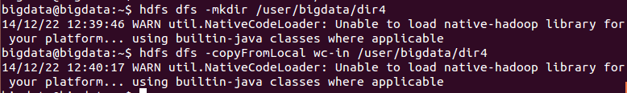
Ejemplo Map Reduce 2 - 3
$ mkdir wc-in
$ echo "bla bla" > wc-in/a.txt
$ echo "bla wa wa" > wc-in/b.txt
$ hdfs dfs -mkdir /user/bigdata/dir4
$ hdfs dfs -copyFromLocal wc-in /user/bigdata/dir4
‹#›
Notes:
‹#›

Slide 47
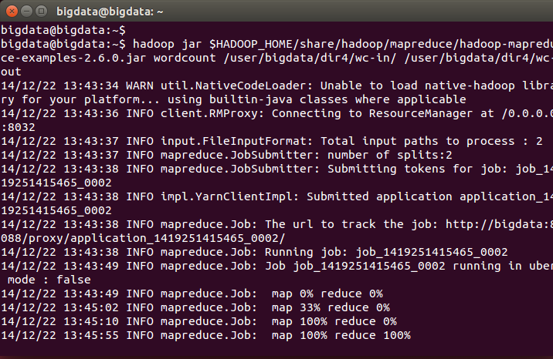
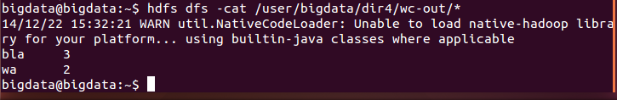
Ejemplo Map Reduce 3 - 3
$ hadoop jar $HADOOP_HOME/share/hadoop/mapreduce/hadoop-mapreduce-examples-2.6.0.jar wordcount /user/bigdata/dir4/wc-in/ /user/bigdata/dir4/wc-out
$ hdfs dfs -cat /user/bigdata/dir4/wc-out/*
$ hdfs dfs -cat /user/bigdata/dir4/wc-out/*
‹#›
Notes:
‹#›

Slide 48
Sesión I: Introducción a Hadoop
Bloque III: Map Reduce
Objetivos:
Conocer qué es el procesamiento en paralelo
Explicación de Map Reduce mediante un ejemplo de Word Count
Ejemplo de Map Reduce empleando Hadoop
‹#›
Notes:
‹#›

Slide 49
Introducción
Procesamiento paralelo: múltiples procesadores para resolver un problema.
Procesamiento distribuido: múltiples procesadores para resolver múltiples problemas
Años 80: computación paralela cara -> soluciones hardware y software propias.
1995:
Beowulf: sistema que sienta las bases del concepto cluster
Programación: C, C++ y Fortran orientados a procesamiento paralelo
Estándares: MPI y OpenMP
2004:
Hardware: ley de Moore desarrollo de procesadores doblando frecuencia de reloj y número de transistores. 3 Ghz límite de disipación de calor
Diseño de micros formados por múltiples procesadores.
Nuevos lenguajes de programación Java y paradigmas como Map Reduce
Situación actual
Hardware:
Supercomputadores
Renting en cloud
Software: Sistemas de procesamiento en paralelo basados en Map Reduce.
‹#›
Notes:
‹#›

Slide 50
Características
Dimensiones del procesamiento en paralelo
Dimensión Hardware
Nodo: CPU + Memoria + Interfaz de red
Cluster: Conjunto de nodos
Núcleo: unidad de procesamiento de ejecución de instrucciones. Un nodo de 1 a n núcleos (multihilo)
Aceleradores: procesadores independientes (ej. Acelarador gráfico)
Memoria: celdas de almacenamiento aleatorio en el que se alojan las secuencias de instrucciones
Dimensión Software
Conjunto de hilos que realizan operaciones simultáneas.
Tipos de operaciones dependiendo de la comunicación entre hilos: desacopladas, semiacopladas o totalmente acopladas
Empleo de multihilos: mejorar rendimiento, es decir ejecutar instrucciones lo más rápidamente posible:
Latencia: tiempo necesario para ejecutar una tarea
Flujo: nº de tareas por unidad de tiempo
Rendimiento global: dependiente del procesamiento secuencial y el procesamiento paralelo S= tiempo secuencial / tiempo paralelo = fs / fp
Ley de Amdahl: importancia de las instrucciones secuenciales en el procesamiento en paralelo. S= 1/ fs
Ejemplo: si se paraleliza un programa un 80% el mejor ratio alcanzable es 5 independientemente del nº de procesadores empleado
Dimensión de Aplicación
CPU pequeña y pocos datos: hoja de cálculo.
CPU grande y pocos datos: aplicaciones criptográficas
CPU pequeña y muchos datos: Map Reduce
CPU grande y muchos datos: supercomputadores
‹#›
Notes:
‹#›

Slide 51
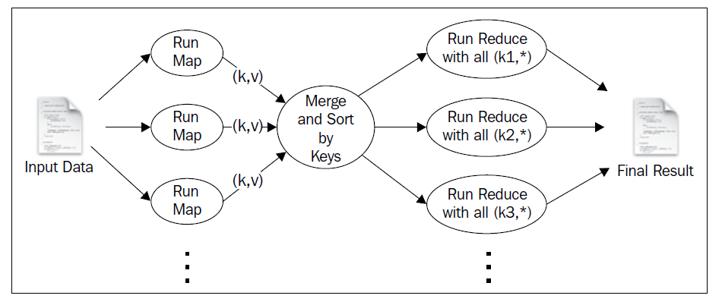
Funcionamiento
Job Tracker: organiza las tareas de Map Reduce distribuyéndolas en nodos, idealmente en el que se encuentran los datos o en nodos del mismo rack. Actúa como nodo maestro coordinando los nodos esclavos
Task Tracker: es el encargado de realizar la función de Map Reduce. Actúan como nodos esclavos.
Más información: Capítulo 2 (pag 18)
‹#›
Notes:
‹#›

Slide 52
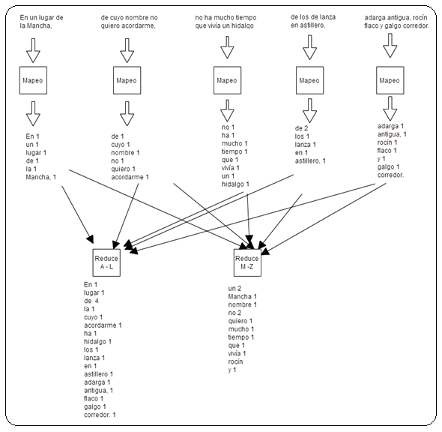
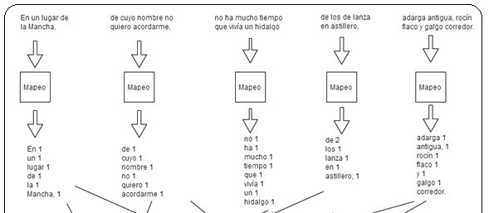
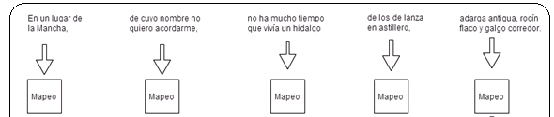
Ejemplo
‹#›
Notes:
‹#›

Slide 53

Ejercicio: Datos de entrada
$ mkdir wc-in
$ echo -e "Hello World: Bye World" > wc-in/a.txt
$ echo -e "Hello Hadoop Goodbye Hadoop" > wc-in/b.txt
‹#›
Notes:
‹#›

Slide 54
Ejercicio: Fase Mapeo
1. MAPEO
private final static IntWritable one = new IntWritable(1);
private Text word = new Text();
job.setMapperClass(TokenizerMapper.class); public void map(Object key, Text value, Context context) throws IOException, InterruptedException { StringTokenizer itr = new StringTokenizer(value.toString()); while (itr.hasMoreTokens()) { word.set(itr.nextToken());
context.write(word,one);
} }
Primer fichero (Hello World. Bye World.)
< Hello, 1> < World., 1> < Bye, 1> < World., 1>
Segundo fichero (Hello Hadoop Goodbye Hadoop)
< Hello, 1> < Hadoop, 1> < Goodbye, 1> < Hadoop, 1>
‹#›
Notes:
‹#›

Slide 55
Ejercicio: Fase Mezcla
2. Mezcla
Empleamos la misma clase que en la fase de reducción
job.setCombinerClass(IntSumReducer.class);
private IntWritable result = new IntWritable();
public void reduce(Text key, Iterable<IntWritable> values, Context context ) throws IOException, InterruptedException {
int sum = 0;
for (IntWritable val : values) {
sum += val.get();
}
result.set(sum);
context.write(key, result);
}
Primer fichero (Hello World. Bye World.)
< Hello, 1> < World., 1> < Bye, 1> < World., 1>
Segundo fichero (Hello Hadoop Goodbye Hadoop)
< Hello, 1> < Hadoop, 1> < Goodbye, 1> < Hadoop, 1>
La salida del primer bloque será:
< Bye, 1> < Hello, 1> < World., 2>
La salida del segundo bloque será
< Goodbye, 1> < Hadoop, 2> < Hello, 1>
‹#›
Notes:
‹#›

Slide 56
Ejercicio: Fase Reducción
3. Reducción
Empleamos la misma clase que en la fase de mezcla
job.setReducerClass(IntSumReducer.class);
public void reduce(Text key, Iterable<IntWritable> values, Context context ) throws IOException, InterruptedException {
int sum = 0;
for (IntWritable val : values) {
sum += val.get();
}
result.set(sum);
context.write(key, result);
}
La salida del primer bloque será:
< Bye, 1> < Hello, 1> < World., 2>
La salida del segundo bloque será
< Goodbye, 1> < Hadoop, 2> < Hello, 1>
< Bye, 1> < Goodbye, 1> < Hadoop, 2> < Hello, 2> < World., 2>
‹#›
Notes:
‹#›

Slide 57
Ejemplo: Código Java
import java.io.IOException;
import java.util.StringTokenizer;
import org.apache.hadoop.conf.Configuration;
import org.apache.hadoop.fs.Path;
import org.apache.hadoop.io.IntWritable;
import org.apache.hadoop.io.Text;
import org.apache.hadoop.mapreduce.Job;
import org.apache.hadoop.mapreduce.Mapper;
import org.apache.hadoop.mapreduce.Reducer;
import org.apache.hadoop.mapreduce.lib.input.FileInputFormat;
import org.apache.hadoop.mapreduce.lib.output.FileOutputFormat;
public class WordCount {
public static class TokenizerMapper
extends Mapper<Object, Text, Text, IntWritable>{
private final static IntWritable one = new IntWritable(1);
private Text word = new Text();
public void map(Object key, Text value, Context context
) throws IOException, InterruptedException {
StringTokenizer itr = new StringTokenizer(value.toString());
while (itr.hasMoreTokens()) {
word.set(itr.nextToken());
context.write(word, one);
}
}
}
public static class IntSumReducer
extends Reducer<Text,IntWritable,Text,IntWritable> {
private IntWritable result = new IntWritable();
public void reduce(Text key, Iterable<IntWritable> values,
Context context
) throws IOException, InterruptedException {
int sum = 0;
for (IntWritable val : values) {
sum += val.get();
}
result.set(sum);
context.write(key, result);
}
}
public static void main(String[] args) throws Exception {
Configuration conf = new Configuration();
Job job = Job.getInstance(conf, "word count");
job.setJarByClass(WordCount.class);
job.setMapperClass(TokenizerMapper.class);
job.setCombinerClass(IntSumReducer.class);
job.setReducerClass(IntSumReducer.class);
job.setOutputKeyClass(Text.class);
job.setOutputValueClass(IntWritable.class);
FileInputFormat.addInputPath(job, new Path(args[0]));
FileOutputFormat.setOutputPath(job, new Path(args[1]));
System.exit(job.waitForCompletion(true) ? 0 : 1);
}
}
‹#›
Notes:
‹#›

Slide 58

Ejemplo: Compilación
$mkdir /tmp/mapreduce
$cd /tmp/mapreduce
$sudo nano WordCount.java
$ javac -classpath $HADOOP_HOME/share/hadoop/common/hadoop-common-2.6.0.jar:$HADOOP_HOME/share/hadoop/common/lib/hadoop-annotations-2.6.0.jar:$HADOOP_HOME/share/hadoop/mapreduce/hadoop-mapreduce-client-core-2.6.0.jar /tmp/mapreduce/WordCount.java
$ ls /tmp/mapreduce
$ jar cf /tmp/mapreduce/wc.jar /tmp/mapreduce/WordCount*.class
$ ls -lrt /tmp/mapreduce/wc.jar
‹#›
Notes:
‹#›

Slide 59

Ejemplo: Carga en HDFS
$ mkdir /tmp/mapreduce/wc-in
$ echo "Hello World. Bye World." > /tmp/mapreduce/wc-in/a.txt
$ echo "Hello Hadoop Goodbye Hadoop" > /tmp/mapreduce/wc-in/b.txt
Comprobamos si existe la carpeta en HDFS llamada wc-in, y si no existe la creamos.
$ hdfs dfs -ls /user/bigdata
Subimos los ficheros
$ hdfs dfs -put /tmp/mapreduce/wc-in/ /user/bigdata/wc-in
‹#›
Notes:
‹#›

Slide 60
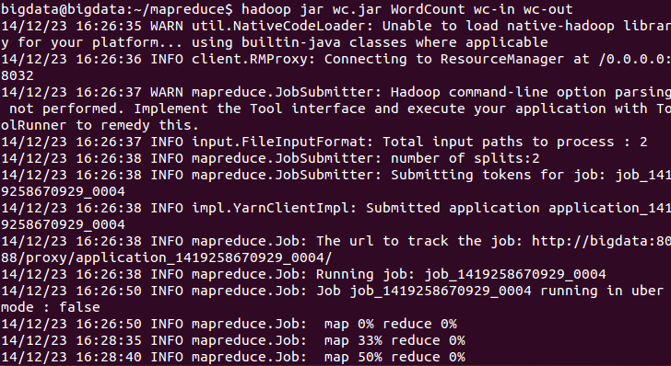
Ejemplo: Ejecución
$ hadoop jar /tmp/mapreduce/wc.jar WordCount wc-in wc-out
‹#›
Notes:
‹#›

Slide 61
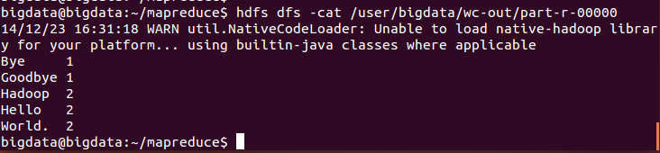
Ejemplo: visualizacion resultado
$ hdfs dfs -cat /user/bigdata/wc-out/part-r00000
‹#›
Notes:
‹#›

Slide 62
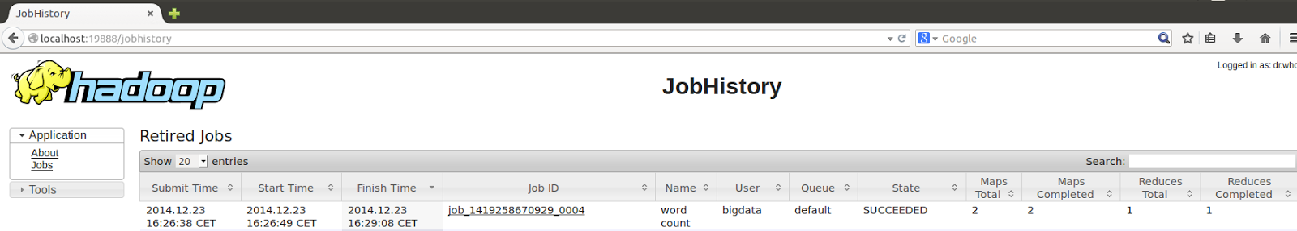
Interfaz Web
$ sbin/mr-jobhistory-daemon.sh start historyserver
Accederemos al puerto 19888
‹#›
Notes:
‹#›

Slide 63
Configuración 1/2
/etc/hadoop/conf/mapred-site.xml
Property | Value | Description
mapreduce.map.memory.mb | 1024 | #1 Over all heap for the Mappers task
mapreduce.reduce.memory.mb | 1024 | #2 Over all heap for the Reducers task
mapreduce.map.java.opts | -Xmx756m | The heapsize of the jvm –Xmx for the mapper task .8 of #1
mapreduce.reduce.java.opts | -Xmx756m | The heapsize of the jvm –Xmx for the reducer task .8 of #2
mapreduce.reduce.log.level | INFO | log4j log level variables supported
mapreduce.jobhistory.done-dir | /mr-history/done | The location is in Hdfs
mapreduce.shuffle.port | 13562 | Ensure that it is open by firewall
yarn.app.mapreduce.am.staging-dir | /user | The location is in Hdfs
mapreduce.reduce.shuffle.parallelcopies | 30 | Scale this for a huge cluster
mapreduce.framework.name | yarn | Basic configuration
‹#›
Notes:
‹#›

Slide 64
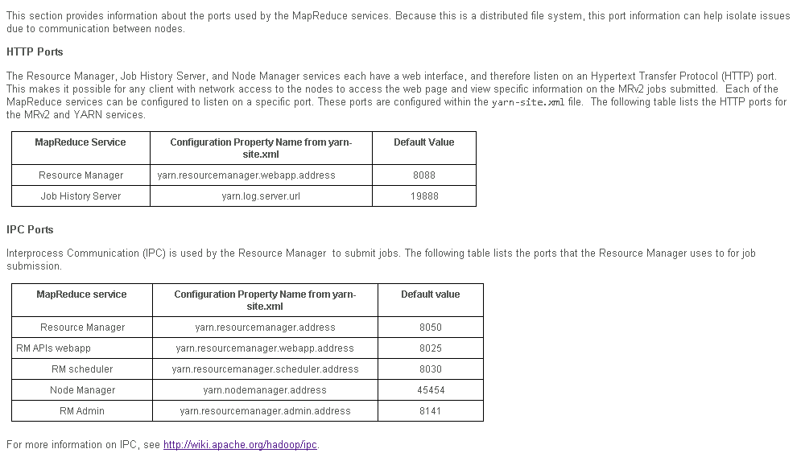
Puertos 2/2
‹#›
Notes:
‹#›

Slide 65
Map Reduce con Python
MAPPER: /home/bigdata/mapreduce/examples/mapper.py
#!/usr/bin/env python
import sys
# input comes from STDIN (standard input)
for line in sys.stdin:
# remove leading and trailing whitespace
line = line.strip()
# split the line into words
words = line.split()
# increase counters
for word in words:
# write the results to STDOUT (standard output);
# what we output here will be the input for the
# Reduce step, i.e. the input for reducer.py
#
# tab-delimited; the trivial word count is 1
print '%s\t%s' % (word, 1)
Cambiamos los permisos con el siguiente comando
sudo chmod +x /home/bigdata/mapreduce/examples/mapper.py
‹#›
Notes:
‹#›

Slide 66
Map Reduce con Python
REDUCER: /home/bigdata/mapreduce/examples/reducer.py
#!/usr/bin/env python
from operator import itemgetter
import sys
current_word = None
current_count = 0
word = None
# input comes from STDIN
for line in sys.stdin:
# remove leading and trailing whitespace
line = line.strip()
# parse the input we got from mapper.py
word, count = line.split('\t', 1)
# convert count (currently a string) to int
try:
count = int(count)
except ValueError:
# count was not a number, so silently ignore/discard this line
continue
# this IF-switch only works because Hadoop sorts map output by key (here: word) before it is passed to the reducer
if current_word == word:
current_count += count
else:
if current_word:
# write result to STDOUT
print '%s\t%s' % (current_word, current_count)
current_count = count
current_word = word
# do not forget to output the last word if needed!
if current_word == word:
print '%s\t%s' % (current_word, current_count)
‹#›
Notes:
‹#›

Slide 67
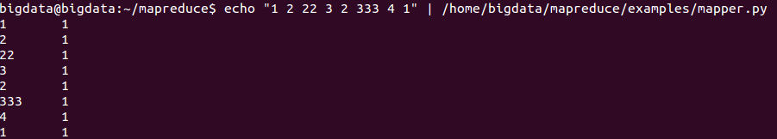
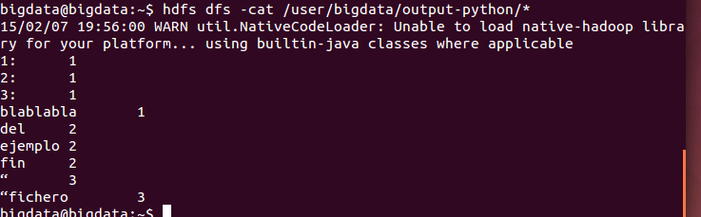
Map Reduce con Python
Comprobamos que funcionan
echo "1 2 22 3 2 333 4 1" | /home/bigdata/mapreduce/examples/mapper.py
echo "1 2 22 3 2 333 4 1" | /home/bigdata/mapreduce/examples/mapper.py | sort -k1,1
hadoop jar /home/bigdata/hadoop/share/hadoop/tools/lib/hadoop-streaming-2.6.0.jar
-mapper /home/bigdata/mapreduce/examples/mapper.py
-reducer /home/bigdata/mapreduce/examples/reducer.py
-input /user/bigdata/examples/*
-output /user/bigdata/output-python
‹#›
Notes:
‹#›

Slide 68



CIFF Trustees:
David Alvaro Mediavilla
d.alvaro@cubenube.com

